Slide 1
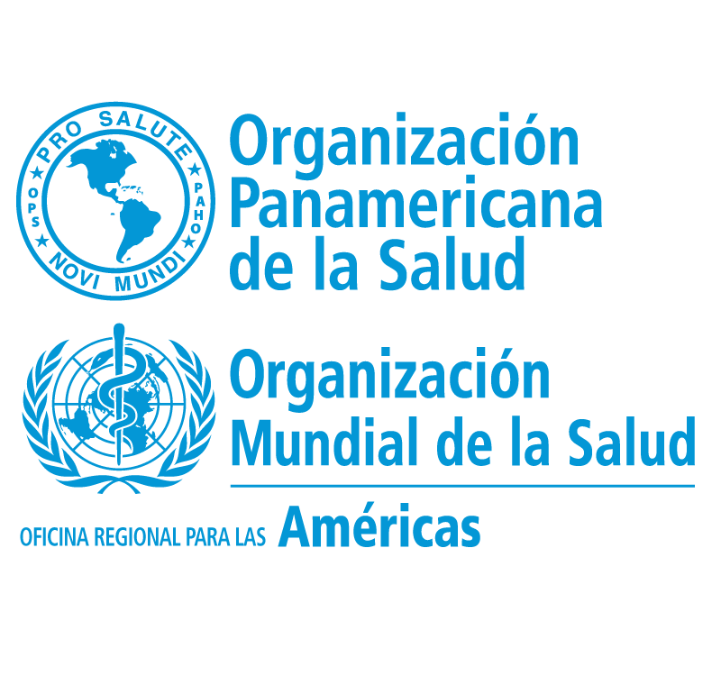

Slide 2
Agua Limpia y Saneamiento
La aportación del Municipio
Ing. Patricia Rodezno Segurado
Asesora Desarrollo Sostenible y Salud Ambiental
OPS/OMS México.

Slide 3
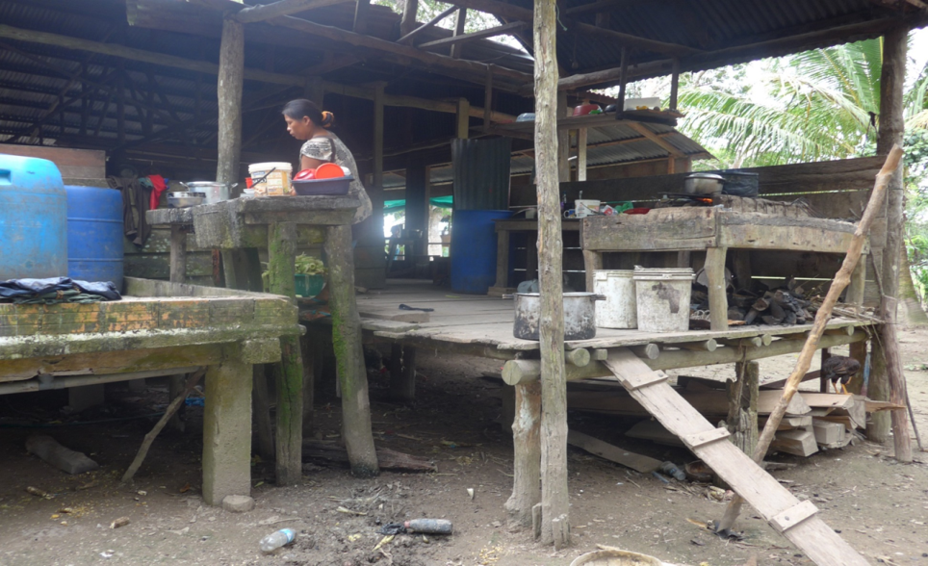
Evaluación y Análisis Global

Slide 4
Temas
Agua y Saneamiento un Derecho Humano
ODS Agua y Saneamiento
Retos y desafíos ODS-ODM
Relación Salud – Agua y Saneamiento
Acción de los Municipios
Acciones de OPS/OMS

Slide 5
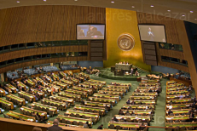
Los Derechos Humanos al Agua Potable
Declaración Universal de Derechos Humanos, 1948
  – Art. 25.1 Toda persona tiene derecho a un nivel de vida adecuado que le asegure, así como a su familia, la salud y el bienestar
Pacto Internacional de Derechos Económicos, Sociales y Culturales, 1966
  – Art. 11. 1. ... derecho de toda persona a un nivel de vida adecuado para sí y su familia, incluso alimentación, vestido y vivienda
Convención sobre los Derechos del Niño (art. 24(2)(h))
  Convención sobre la Eliminación de todas las formas de Discriminación contra la Mujer (art. 14(2)(h))
Convención sobre los Derechos de las Personas con Discapacidad (art. 18 (2)(a))
Observación General n. 15 del Comité DESC, 2002
Asamblea General de la ONU, 2010 (64/292) y el
Consejo de Derechos Humanos, 2010 (15/9)
Asamblea General de la ONU,2015

Slide 6

El derecho humano
al agua garantiza
El derecho humano al
saneamiento garantiza
a todas las personas sin
discriminación
agua para los usos
personales y domésticos en
cantidad suficiente
segura,
aceptable,
accesible cultural y
económicamente
a todas las personas sin
discriminación
soluciones física
en todas las esferas de vida,
de forma segura,
higiénica,
social e culturalmente
aceptable,
promoviendo la privacidad y la dignidad
económicamente accesibles
Notes:
No discriminación y igualdad: Todas las personas son iguales ante la ley y nadie puede ser discriminado arbitrariamente
Participación y inclusión: Todas las personas tienen el derecho de participar de manera significativa, activa, y libre en los procesos de toma de decisión que les afecten
Transparencia, acceso a la información y rendición de cuentas (Accountability): Para cumplir con los derecho humanos los estado deben ser transparentes. Los Estados y
otros responsables son requeridos de rendir cuentas al cumplir con sus obligaciones.
Realización progresiva y uso máximo de los recursos: Todos los Estados deben adoptar medidas apropiadas con miras a lograr la plena efectividad de los derechos económicos, sociales y culturales hasta el máximo de los recursos de que se disponga.

Slide 7
El agua en México
Ordenamiento jurídico e institucional
Constitución Política de los Estados Unidos Mexicanos (CPEUM)
Artículo 4
“ … Toda persona tiene derecho al acceso, disposición y saneamiento de agua para consumo personal y doméstico en forma suficiente, salubre, aceptable y asequible. El Estado garantizará este derecho y la ley definirá las bases, apoyos y modalidades para el acceso y uso equitativo y sustentable de los recursos hídricos, estableciendo la participación de la Federación, las entidades federativas y los municipios, así como la participación de la ciudadanía para la consecución de dichos fines”.
Artículo 115
Fracción III “III. Los Municipios tendrán a su cargo las funciones y servicios públicos siguientes:
a) Agua potable, drenaje, alcantarillado, tratamiento y disposición de sus aguas residuales”.
LEYES Y ORDENAMIENTOS JURÍDICOS FEDERALES
Ley de aguas Nacionales y su Reglamento (LAN).
Ley General del Equilibrio Ecológico y la Protección al Ambiente (LGEEPA).
Código Penal Federal.
NORMAS
NOM—127-SSA1-1994 Salud ambiental. Agua para uso y consumo humano – límites permisibles de calidad y tratamientos a que debe someterse el agua para su potabilización.
NOM-179-SSA1-1998 Vigilancia y evaluación del control de calidad del agua para uso y consumo humano, distribuido por sistemas de abastecimiento público.
LEYES ESTATALES
Ley del Agua del Estado de Morelos.
Ley de agua Potable y Alcantarillado del Estado de Oaxaca.
Ley de agua Potable y alcantarillado para el Estado de Sonora.
** Los estados pueden tener leyes de agua y/o de agua y saneamiento.
Reglamentos municipales:, por ejemplo
Reglamento de los servicios de agua potable, alcantarillado y saneamiento para el municipio de León, Guanajuato.
Municipal
Gobiernos municipales, organismos operadores.
Nacional
Federal
Estatal
*** Función de proveer los servicios de agua y saneamiento.
Reglamentos locales de agua y saneamiento.
Comunitario
Comisión Nacional del agua (CONAGUA), Secretaría de Medio Ambiente y Recursos Naturales (SEMARNAT)
Comisiones estatales de agua, secretarías del agua estatales.
Juntas locales de agua y saneamiento, comités de agua.
Suprema Corte de Justicia de la Nación (SCJN)

Slide 8

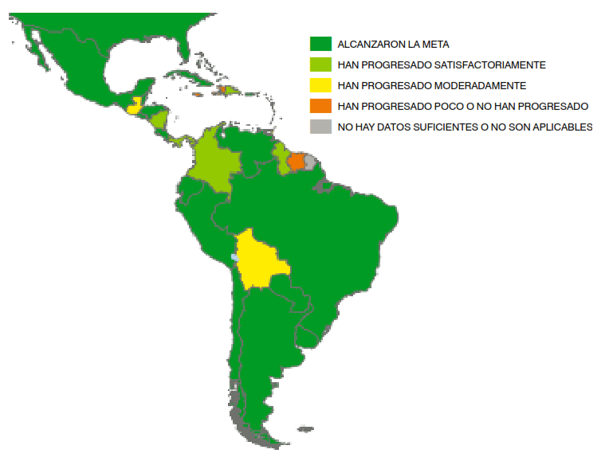

Retos que persisten en la Región
De cada 10 personas que aún carecen de acceso a fuentes mejoradas de agua potable, 8 viven en zonas rurales.
105 millones de personas sin acceso a saneamiento mejorado.
Progreso hacia el ODM 7 (Meta de Agua cumplida en la región Meta de Saneamiento no cumplida)
Fuente: Programa conjunto para el monitoreo de Agua y Saneamiento – OMS-UNICEF

Slide 9
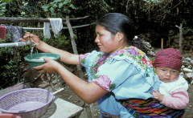
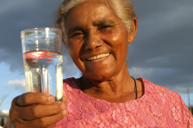
Inequidad en el acceso al universal al AyS : i) Ricos y pobres; ii) Rurales y urbanas y iii) Grupos desatendidos vs población general
Mejorar la calidad de los servicios
Combatir los altos niveles de contaminación de las fuentes de agua
Institucionalidad
Mejorar los sistemas de vigilancia de la calidad del agua de consumo humano
Implementar el enfoque epidemiológico para la definición de políticas y prácticas en el Sector.

Slide 10
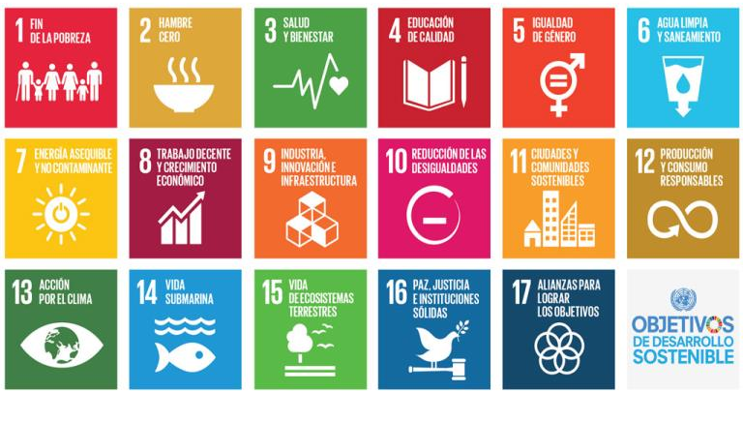
La OPS/OMS y Los ODS en Agua y Saneamiento – Visión General
15
AÑOS
17
OBJETIVOS
169
METAS
230
INDICADORES
Notes:
Plan de acción para la Gente el Planeta y la Prosperidad
A los 17 goles que hay un total de 241 indicadores. Sin embargo, hay 11 indicadores "polivalentes", es decir los mismos indicadores aparecen en más de un objetivo. Por lo tanto, sólo hay 230 indicadores únicos SDG

Slide 11
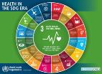
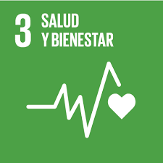
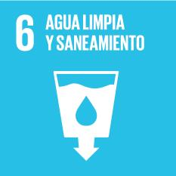
ODS 6 y el ODS 3
3.3 Para 2030, poner fin a las epidemias del SIDA, la tuberculosis, la malaria y las enfermedades tropicales desatendidas y combatir la hepatitis, las enfermedades transmitidas por el agua y otras enfermedades transmisibles.
3.9 Para 2030, reducir sustancialmente el número de muertes y enfermedades producidas por productos químicos peligrosos y la contaminación del aire, el agua y el suelo.

Slide 12
De ODM hacia ODS
ODM | ODS
8 Objetivos , 21 metas , 60 indicadores | 17 objetivos , 169 metas, 230 indicadores
Foco en la Reducciòn de la pobreza | Foco en 3 pilares del Desarrollo Sostenible
Principalmente relevante para los países pobres | Relevante para todos los países
2 Agua y Saneamiento era una meta | Agua y Saneamiento es un objetivo
2 indicadores básicos sobre el agua potable y el saneamiento | 11 indicadores básicos para agua y saneamiento
Monitoreo por Encuestas de Hogares | Monitoreo de las autoridades nacionales, la alimentación en los informes regionales y globales

Slide 13
El agua y Saneamiento y su relación con otras metas
SERVICIOS BASICOS
RELACIÒN CON SALUD
1.4 PARA LOS POBRES
4ª EN ESCUELAS
11.2 EN LAS CIUDADES
4.5 DISPARIDADES EN EDUCACIÓN Y GÉNERO
5.5 PARTICIPACIÓN A TODO NIVEL
2.2 MALNUTRICION
3.1 MORTALIDAD MATERNA
3.2 MORTALIDAD INFANTIL
3.3 AGUA RELACIONADA CON ENFERMEDADES
3.8 COBERTURA UNIVERSAL DE SALUD
3.9 MUERTES YENFERMEDADES POR LA CONTAMINACIÓN DEL AGUA
11.5 MUERTES DE AGUA RELACIONDA CON DESASTRES

Slide 14

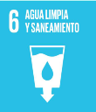
Objetivo 6: Garantizar la disponibilidad y la gestión sostenible del agua y el saneamiento para todos
6.1
AGUA POTABLE
6.A La cooperación internacional y el desarrollo de capacidades
6.6 ECOSISTEMAS
6.2
SANEAMIETO E HIGIENE
6.5 GESTIÓN DE RECURSO HIDRICOS
6.3
CALIDAD DEL AGUA Y GESTIÒN AGUAS RESIDUALES
6.b
Participación Local
6.4
EFICIENCIA EN EL USO DEL AGUA
Notes:
•Para 2030, lograr el acceso universal y equitativo al agua potable, a un precio asequible para todos
•Para 2030, lograr el acceso equitativo a servicios de saneamiento e higiene adecuados para todos y poner fin a la defecación al aire libre, prestando especial atención a las necesidades de las mujeres y las niñas y las personas en situaciones vulnerables
•Para 2030, mejorar la calidad del agua mediante la reducción de la contaminación, la eliminación del vertimiento y la reducción al mínimo de la descarga de materiales y productos químicos peligrosos, la reducción a la mitad del porcentaje de aguas residuales sin tratar y un aumento sustancial del reciclado y la reutilización en condiciones de seguridad a nivel mundial
•Para 2030, aumentar sustancialmente la utilización eficiente de los recursos hídricos en todos los sectores y asegurar la sostenibilidad de la extracción y el abastecimiento de agua dulce para hacer frente a la escasez de agua y reducir sustancialmente el número de personas que sufren de escasez de agua
•Para 2030, poner en práctica la gestión integrada de los recursos hídricos a todos los niveles, incluso mediante la cooperación transfronteriza, según proceda
•Para 2020, proteger y restablecer los ecosistemas relacionados con el agua, incluidos los bosques, las montañas, los humedales, los ríos, los acuíferos y los lagos
•Para 2030, ampliar la cooperación internacional y el apoyo prestado a los países en desarrollo para la creación de capacidad en actividades y programas relativos al agua y el saneamiento, incluidos el acopio y almacenamiento de agua, la desalinización, el aprovechamiento eficiente de los recursos hídricos, el tratamiento de aguas residuales y las tecnologías de reciclaje y reutilización
•Apoyar y fortalecer la participación de las comunidades locales en la mejora de la gestión del agua y el saneamiento

Slide 15
MONITOREO DE LA AGENDA 2030
11 propuestas de indicadores globales
Indicator | (brief title) | Custodian agency
6.1.1 | Manejo seguro de los servicios de agua potable | WHO/UNICEF JMP
6.2.1 | Manejo seguro de los servicios de saneamiento, incluyendo el lavado de manos | WHO/UNICEF JMP
6.3.1 | aguas residuales tratadas de forma segura | WHO, UN-Habitat
6.3.2 | Calidad del agua en cuerpos hídricos | UNEP
6.4.1 | Cambio en la eficiencia del uso del agua a través del tiempo | FAO
6.4.2 | Nivel de estrés hídrico | FAO
6.5.1 | Grado de implementación de la gestión integrada de recursos hídricos | UNEP
6.5.2 | Cuencas transfronterizas con acuerdos de cooperación operativa | UNEP
6.6.1 | Cambio en la extensión de los ecosistemas relacionados con el agua a través del tiempo | UNEP
6.a | La cooperación internacional y el apoyo prestado a los países en desarrollo para la creación de capacidad en actividades y programas relativos al A y S | OECD, WHO, UNEP
6.b | Participación comunitaria en la gestión de Agua y Saneamiento | WHO, UNEP
JMP
GEMI
GLAAS
Notes:
JMP debe ir más allá del nivel básico de acceso y abordar la gestión segura de los servicios de agua potable, incluyendo dimensiones de la accesibilidad, disponibilidad y calidad. El indicador propuesto de 'seguridad se gestiona con servicios de agua potable “
El acceso al agua y el saneamiento se consideran indicadores básicos socioeconómicos y de salud y los determinantes clave de la supervivencia infantil, materna y la salud de los niños, el bienestar de la familia, y la productividad económica. Instalaciones de agua potable y saneamiento también se utilizan en la construcción de los quintiles de riqueza utilizados por muchas encuestas de hogares integrados para analizar las desigualdades entre ricos y pobres. Por lo tanto, el acceso al agua potable y al saneamiento es un indicador básico para la mayoría de las encuestas de hogares
Los datos sobre la disponibilidad y fecal y la calidad química del agua potable, y la regulación de las autoridades apropiadas serán recogidos por JMP a través de consultas con los departamentos gubernamentales responsables de abastecimiento de agua y la regulación
Los datos sobre la disponibilidad y la seguridad del agua potable es cada vez más disponibles a través de una combinación de encuestas de hogares y fuentes administrativas incluidos los reguladores, pero las definiciones aún no se han estandarizado.
Los datos sobre la contaminación fecal y química, extraídos de las encuestas de hogares y bases de datos normativos, no cubren todos los países inmediatamente.
Sin embargo, existen datos suficientes para hacer estimaciones globales y regionales de seguridad gestionada
6.1.1 Las encuestas de hogares y censos actualmente proporcionan información sobre tipos de fuentes básicas de agua potable enumerados anteriormente, y también indican si las fuentes están en local. Estas fuentes de datos a menudo tienen información sobre la disponibilidad de agua y cada vez más en la calidad del agua en los hogares, a través de la prueba directa de agua potable para la contaminación fecal o químico. Estos datos se combinan con los datos sobre la disponibilidad y el cumplimiento con los estándares de calidad del agua potable (fecal y química) de los informes administrativos o los organismos reguladores
6.2.1 Las encuestas de hogares y censos proporcionan datos sobre el uso de los tipos de instalaciones sanitarias básicas. El porcentaje de la población que utiliza servicios de saneamiento gestionadas de forma segura se calcula mediante la combinación de datos sobre la proporción de la población que utiliza diferentes tipos de instalaciones básicas de saneamiento con las estimaciones de la proporción de residuos fecales que está dispuesta de forma segura in situ o tratados in situ.
6.3.1 El agua residual tratada de forma segura se calcula mediante la combinación del porcentaje de los hogares (aguas residuales y lodos fecales) de aguas residuales y el porcentaje de aguas residuales de industrias peligrosas tratados
Análisis Mundial y la Evaluación del Agua potable y Saneamiento (GLAAS)
el agua potable, el saneamiento y los problemas de higiene) proporciona bianualmente la información financiera, humanos, económicos, legales, de planificación, políticas, gobernanza) para garantizar los servicios de agua, saneamiento e higiene para el saneamiento, la higiene y el agua potable” que tiene como objetivo realizar un seguimiento de la información financiera en el sector
GEMI, se está desarrollando actualmente, la integración y la ampliación de los esfuerzos existentes para garantizar el seguimiento armonizado de todo el ciclo del agua.
GLASS El Análisis Mundial y la Evaluación del Agua Potable y el Saneamiento
http://www.unwater.org/gemi/en/

Slide 16
Cobertura
Manejo
Seguro
Calidad
Continuidad
Acceso

Slide 17
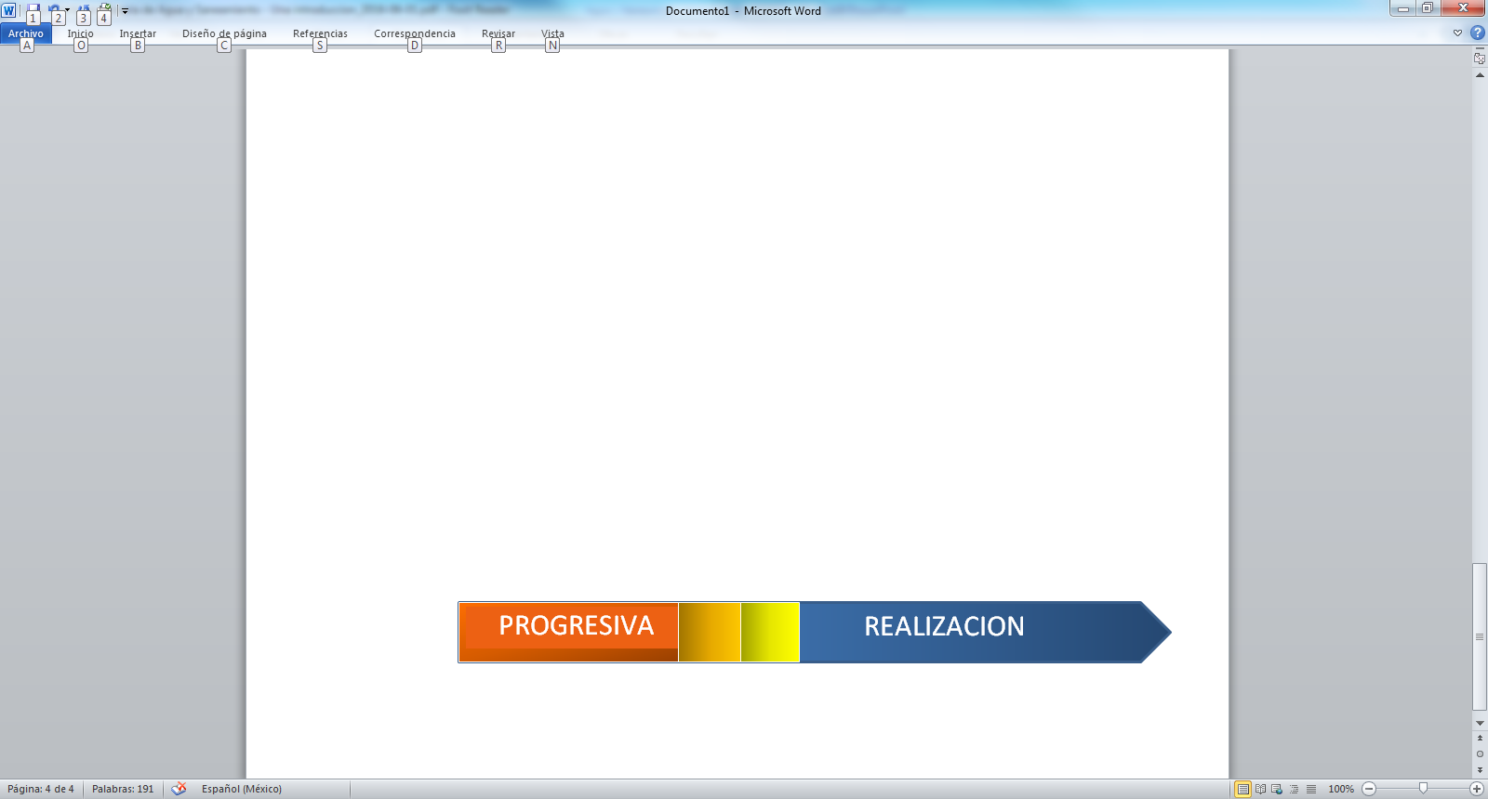
Notes:
Agua potable es el agua que se utiliza para usos domésticos, para beber, cocinar y para higiene personal.
El agua potable se considera segura si cumple ciertas normas microbiológicas y químicas concernientes a la calidad del agua potable; las Guías para la calidad del agua potable de la OMS (cuarta edición, 2011) proporcionan orientación a ese respecto.
El acceso al agua potable se evalúa con referencia al indicador sustitutivo: la proporción de personas que utilizan una fuente de agua potable mejorada: conexiones domiciliarias; grifos públicos; pozos perforados; pozo excavado protegido; manantial protegido; y acopio de agua de lluvia.
Conexiones domiciliarias de agua potable – agua corriente en vivienda, patio o solar.
Una fuente de agua potable mejorada es una fuente que por el tipo de construcción protege apropiadamente el agua de la contaminación exterior, en particular de la materia fecal. Ejemplos comunes:
conexión domiciliaria de agua corrient;
grifo público;
pozo perforado;
pozo excavado protegido;
manantial protegido;
acopio de agua de lluvia
Las fuentes de agua potable no mejoradas incluyen:
pozos excavados no protegidos;
manantiales no protegidos;
aguas superficiales (río, embalse, lago, estanque, arroyo, canal, canal de riego);
agua distribuida por un vendedor (carro con un pequeño depósito/bidón, camión cisterna);
agua en botella;
agua distribuida por un camión cisterna.

Slide 18
Agua para consumo - País X:
98% (ODM) - 50% (ODS)
98
95
89
74
58
50

Slide 19
Notes:
El saneamiento mejorado incluye los servicios de saneamiento que higiénicamente impiden el contacto de los seres humanos con excretas humanas.
El acceso a servicios de saneamiento básicos se evalúa con referencia al indicador sustitutivo: la proporción de personas que utilizan servicios de saneamiento mejorados (por ejemplo, conexiones cloacales, fosas sépticas, letrinas de sifón, letrinas de pozo mejoradas y ventiladas y letrinas con losas o pozos cubiertos.
Los sistemas de saneamiento compartidos son otro tipo de sistemas de saneamiento mejorados aceptables compartidos por dos o más familias. Los sistemas compartidos incluyen baños públicos y no se consideran mejorados.
Los servicios de saneamiento no mejorados no garantizan que las excretas humanas se separen higiénicamente del contacto humano, e incluyen:
letrinas de pozo sin losas o plataformas o pozos abiertos;
letrinas suspendidas;
letrinas de cubo;
la defecación al aire libre en campos, bosques, matorrales, masas de agua u otros espacios abiertos, o la eliminación de heces humanas junto con otros tipos de desechos sólidos.

Slide 20
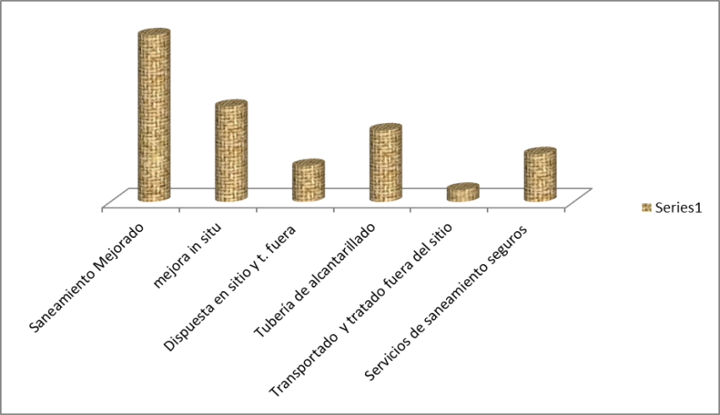
Manejo Seguro de Saneamiento
70
40
30
15
20
5

Slide 21
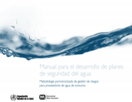
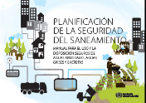
ESTRATEGIA DE LA OPS EN AyS
Promover los Planes de Seguridad del Agua (PSA)
Promover los Planes de Seguridad de Saneamiento (PSS)
OPS/OMS Y SU ESTRATEGIA EN AYS Y HACIA EL CUMPLIMIENTO ODS
Fortalecimiento de Estrategias y Políticas en AyS
Promover Planes de Seguridad en Saneamiento
Agua y Saneamiento en Establecimientos de Salud
Notes:
La Estrategia de la OPS en el marco Salud Pública está orientado a intervenir en diferentes componentes enlazados con los Objetivos del Desarrollo Sostenible para proporcionar un ambiente saludable importante para la salud de nuestras poblaciones. Es así que estamos comprometidos en promover una gestión integral y segura del Agua y Saneamiento a través de la i) Promoción de los Planes de Seguridad de Agua y Planes de Seguridad de Saneamiento, que es una iniciativa de carácter internacional y multidisciplinario de la Gestión de Riegos a nivel de integral incluyendo al usuario final; ii) Agua y Saneamiento en Centros de Salud; iii) Fortalecimiento de Estrategias y Políticas en Agua y Saneamiento para ayudar a la toma de decisiones a nivel de los Gobiernos para el acceso a servicios sostenibles de calidad en Agua y Saneamiento.

Slide 22
Marco Conceptual sobre la Seguridad del Agua
Objetivos Basados en Salud
Contexto de salud publica y resultados en salud
Plan de Seguridad del Agua
Evaluación del sistema
Monitoreo
Gestión y comunicación
Sistema de Vigilancia Independiente

Slide 23
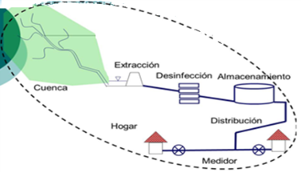
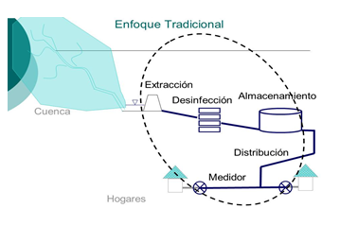
¿QUÉ ES UN PLAN DE SEGURIDAD DEL AGUA – P.S.A.?
Es una metodología que permite identificar y evaluar los Peligros y Riesgos asociados a las diferentes etapas del Sistema de Agua, es decir desde la cuenca hasta el consumidor. Esta metodología permite cuidar de manera integral el sistema de agua.
CJ
Plan de Seguridad del Agua
Por el contrario, el enfoque tradicional solo enfatizaba en el control del agua después de la entrada en la planta potabilizadora hasta antes de ingresar a las viviendas.
DL
Notes:
Colocar animación que resalte la cobertura del PSA y del Enfoque tradicional. Una vez se muestren las imágenes se sugiere colocar alguna imagen llamativa como la que aparece en rosado para enfatizar en la conveniencia de los PSA. La idea es que estas mismas imágenes se manejen a lo largo del curso.

Slide 24



Cerrar el círculo entre el PSA y PSS
Barreras múltiples
prevenir en paso
de contaminantes
Tratamiento
Grupos expuestos
T: trabajadores residuos
G: granjeros
L: comunidad local
C: consumidores
Captación
Distribución
Barreras múltiples
prevenir propagación
de contaminantes
LC
Disposición
tratamiento
LT
Usos
Transp
LG
LT
Limites ambientales suelos

Slide 25
LAS ESCUELAS PROMOTORAS DE LA SALUD
Para la promoción de la salud y el saneamiento básico en el ámbito escolar, se enfatiza en un enfoque integral, buscando estrategias innovadoras que respondan a las nuevas dinámicas sociales, políticas y económicas e incluyan:
Capacitación y actualización de los maestros importancias del Agua saneamiento y sus implicaciones en salud.
Participación activa de los alumnos, padres y comunidad promoviendo una cultura del agua y conocimiento de riesgos.
Alimentación nutritiva en los comedores escolares en donde se enfatice el consumo de agua.
Fomenta un análisis crítico y reflexivo sobre los valores, conductas, condiciones sociales y estilos de vida, desarrollando y fortaleciendo lo que favorece la salud y el desarrollo humano;
Promoción de hábitos saludables.
Uso de metodologías educativas formales y no formales que formen nuevos conocimientos, destrezas y hábitos.

Slide 26
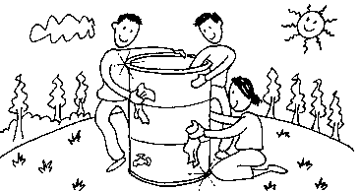
Participación de población?
“Cuando se propicia la participación de población en el debate sobre el saneamiento básico, las comunidades hacen suyos los proyectos e invierten tiempo y esfuerzo en realizarlos. Cuando no es así, se espera el asistencialismo y se crea la "cultura del servicio gratuito". Los resultados mayoritarios son el progresivo deterioro de la infraestructura, el no mantenimiento adecuado y el posterior abandono del servicio.”

Slide 27
Responsabilidades de los municipios
Los municipios, a través de los alcaldes, tienen la responsabilidad de garantizar la prestación de los servicios de saneamiento básico
Identificación de la población en riesgo
Diagnóstico participativo con la comunidad evaluando los riesgos de Agua y Saneamiento
Desarrollo de Planes de Seguridad del agua y Planes de Seguridad del Saneamiento
Promoción de una cultura del agua y saneamiento
Proyecciones futuras
El compromiso de la comunidad para su gestión y sostenibilidad

Slide 28
Conclusiones
El agua es un Derecho Humano que determina la salud de la población
Las nuevas metas implican un mayor compromiso de cerrar las brechas en Agua y Saneamiento en coberturas
Nuevos indicadores ODS dan otra visión que motiva a la protección de los recursos, reducción de la contaminación, la equidad y protección de la salud
Los Municipios son el espacio idóneo de mejor para mejorar y dar sostenibilidad los sistemas de agua y Saneamiento
El trabajo intersectorial es clave para la protección de la salud y el liderazgo municipal esencial
La participación de la comunidad asegura la sostenibilidad de los sistema y la protección de los recursos

Slide 29
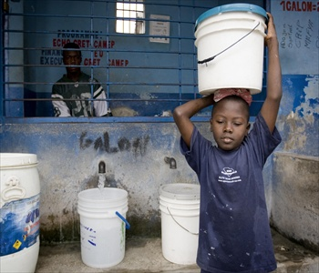
Seguradop @paho.org
Síguenos en Twitter: @OPSOMSMexico
web: www.mex.ops-oms.org

